Slide 1
SJTUClaw｜PP.02
SOUL 与 Memory：让 Agent 有稳定身份和长期记忆
理解 System Prompt，完成运行期间有效的多轮对话 loop，并把固定 prompt 升级为可读、可控、可检索的 memory 体系。
杜冬冬
2026·暑期小学期
备注：本 PPT 初版由本人的 SJTUClaw 智能体完成，后已经经过对内容的精修和调整
01 / 26

Slide 2
目标：把 agent 的“身份、上下文、记忆”分清楚
前置要求：已经熟练掌握并且完成 PP.1 课程中的内容
课程内容： System Prompt、SOUL.md、当前会话历史和持久 memory 的区别
本节课内容之后，同学们应该能够在 AI IDE 的辅助下，实现 SJTUClaw 中的多轮对话、SOUL.md、基础的Agent 记忆管理操作等能力
最终交付：多轮 CLI、SOUL.md、profile memory、session log、course index，以及可查看/添加/删除的记忆命令。
02 / 26

Slide 3
今日实践：按“身份 → 会话 → 记忆”逐层升级
一、先把对话跑起来
二、把身份抽成 SOUL
三、让回答引用上下文
1. 固定 prompt 作为 system message。
2. 实现 ChatSession 历史。
3. answer() 每轮发送 system + session。
4. CLI loop 支持连续输入、空输入、/exit、Ctrl+C。
1. 编写 SOUL.md 行为契约。
2. 实现 load_soul() 读取文件。
3. 新增 MemoryStore 管理三类文件。
4. CLI 增加 /memory show、add、forget。
1. CLI 增加 /index data/courses。
2. 回答时放入 SOUL、session、profile、命中文件名。
3. 每轮写入 JSONL session log。
4. 测试多轮、SOUL、profile、course index。
03 / 26

Slide 4
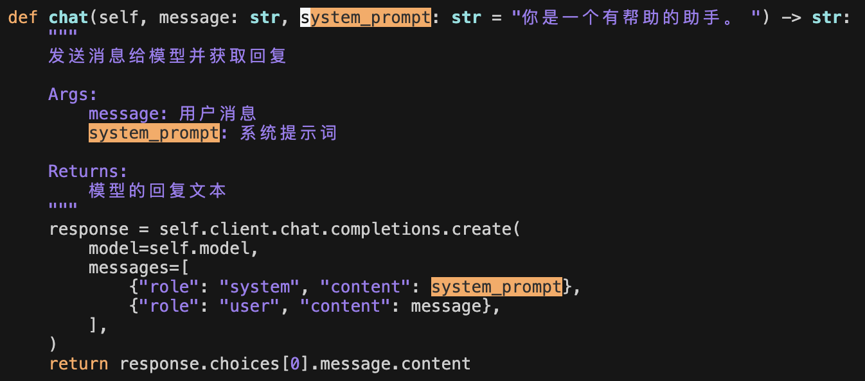
1
System Prompt
System Prompt 不是用户随口说的话，而是程序每次主动传给模型的高优先级规则
让模型不只是“随便回答”，而是在稳定身份和边界下回答。
在 Chat Completions 风格的 API 中，发送给模型的是一组 messages；
system message 用来约束模型这一轮应如何表现。
• 你是谁：例如 SJTUClaw，一个教育 agent。 • 你该怎么回答：风格、顺序、粒度和语言。 • 你帮助什么任务：复习、计划、检查理解。 • 你不能做什么：例如违反课程规则的代写。
上节课 Zcode 写出来的代码中的 System_Prompt
[{ role: "system", content: "你是 SJTUClaw，一个帮助本科生学习的教育 agent。" }, { role: "user", content: "请用一句话解释网络分层。" }]
04 / 26

Slide 5
消息结构
为什么 Agent不是只把一句话发给模型，而是分角色和内容？
system message
user message
程序每次请求中主动放入的行为契约，表达身份、风格、任务边界和模糊问题处理策略。
用户这一轮真正提出的问题、命令或学习请求，是模型本轮需要回应的直接输入。
• 由开发者或项目团队维护
• 每次调用都要主动传入
• 优先级高于用户随口要求
• 随用户每轮输入变化
• 不应覆盖 agent 的边界
• 需要与上下文一起发送
一个消息分为了 role和 content，其中，system 和 user 是两个常见的 role
关键点：LLM API 调用不是只有“用户输入”一层；程序可以用 system prompt 设计模型角色和行为。
05 / 26
Notes:
一个例子：Claude Code 是一个很厉害的 AI IDE/Agent，那么我直接使用 Anthropic 的 Sonet 模型，和基于 Claude Code 去使用，有什么区别？

Slide 6
行为影响
System Prompt：把同一问题导向不同的行为
User：帮我复习网络分层。
复习教练模式
初学者助教模式
“你是一个严谨的考试复习教练。回答要先提问检查理解。”
“你是一个适合初学者的助教。回答要先给生活类比，再给定义。”
更可能先问：你能先说出网络分层的每一层吗？哪些层最容易混淆？
更可能先用快递、楼层或邮政系统类比，再引出分层的正式定义。
先诊断，再讲解
先类比，再定义
06 / 26

Slide 7
System Prompt 的局限性
它会影响模型输出，但不能保证模型永远 100% 遵守
它只存在于本次请求中；如果下一次请求不再发送，模型不会自动记住
它适合表达身份、风格和边界，但不适合塞入所有用户历史和数据（如所有的课程资料）
07 / 26

Slide 8
2
多轮会话
从简单的 LLM API 调用，到最小的多轮会话 Loop
当前阶段：我们已经完成了最小 LLM API 调用，Agent程序可以向模型发送一条消息，并打印模型返回的回复。
多轮会话的目标：实现一个最小多轮对话 loop，使 SJTUClaw 能够在终端中持续接收用户输入，并把当前会话中的历史消息一并发送给模型。
从单轮调用升级到持续 CLI 对话。
持续运行的 CLI
维护当前会话历史
启动后持续接收用户输入。
保存 user 与 assistant 消息列表。
每轮发送完整上下文
追加 assistant 回复
历史消息和本轮输入一起发给 LLM。
成功且非空的回复才进入历史。
拆出核心逻辑
支持 /exit
CLI 不直接组织 LLM messages。
让用户能正常退出。
08 / 26

Slide 9

多轮对话的基本思想：Agent在每一轮请求中主动携带当前会话历史，而不是依赖模型自动记住历史
发给 LLM 的 messages
[system: SJTUClaw的一些说明……] [user: 我刚才说我叫什么？]
用户看到的对话
User：你好，我叫小明。
Assistant：你好，小明。
User：我刚才说我叫什么？
只发送最后一句问题是不够的；多轮对话的第一原理是“程序携带上下文”。
09 / 26

Slide 10

多轮对话的基本思想：Agent在每一轮请求中主动携带当前会话历史，而不是依赖模型自动记住历史
发给 LLM 的 messages
[system: SJTUClaw的一些说明……] [user: 我刚才说我叫什么？]
用户看到的对话
User：你好，我叫小明。
Assistant：你好，小明。
发给 LLM 的 messages
User：我刚才说我叫什么？
[system: SJTUClaw的一些说明……] [user: 你好，我叫小明。] [assistant: 你好，小明。] [user: 我刚才说我叫什么？]
只发送最后一句问题是不够的；多轮对话的第一原理是“程序携带上下文”。
10 / 26

Slide 11
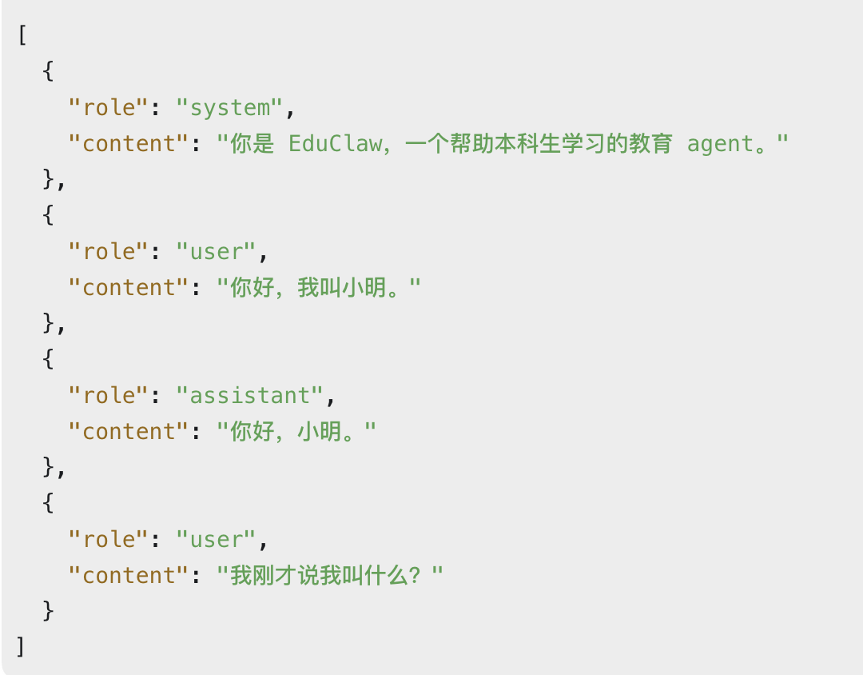
多轮对话的基本思想：Agent在每一轮请求中主动携带当前会话历史，而不是依赖模型自动记住历史
历史消息列表，其中每一项都包括一个角色及其突出的消息内容
你需要为消息和当前会话设计清晰的数据结构。具体字段名可以自行决定，但至少需要表达：
消息角色
消息内容
当前 session 的历史消息列表（很关键，让模型知道之前发生了什么）
11 / 26

Slide 12
全称：Minimum Viable Product
数据结构
最小设计（MVP）：Message + ChatSession + to_llm_messages()
基本的 Agent 能实现多轮对话的流程：
启动时创建当前 session
等待用户输入
识别退出命令（如/exit）
将普通用户输入追加到当前 session
调用 LLM
将 assistant 回复追加到当前 session
打印 assistant 回复
继续等待下一轮输入
12 / 26

Slide 13
全称：Minimum Viable Product
数据结构
最小设计（MVP）：Message + ChatSession + to_llm_messages()
@dataclass
class Message:
role: str
content: str
class ChatSession:
def __init__(self):
self.messages = []
def add_user_message(self, content):
self.messages.append(Message("user", content))
def add_assistant_message(self, content):
self.messages.append(Message("assistant", content))
def to_llm_messages(self, system_prompt):
return [{"role":"system", "content":system_prompt}] + [
{"role": m.role, "content": m.content}
for m in self.messages
]
Message
至少包含 role 与 content，表达一条 user 或 assistant 消息。
ChatSession
保存当前运行中的历史消息列表，退出后可以先丢失。
to_llm_messages()
system prompt 放在最前面，再拼接 session 中所有历史消息。
13 / 26

Slide 14
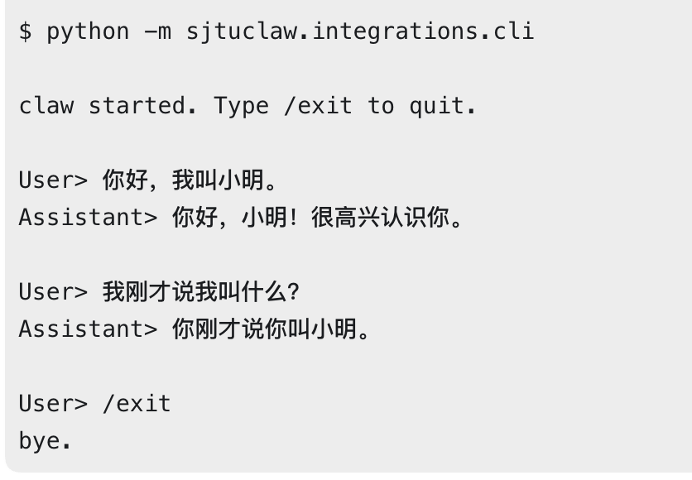
程序分层
最小设计（MVP）：Message + ChatSession + to_llm_messages()
一个期望的运行效果截图（终端中）
推荐的一个项目分层：
cli.py
input()、print()、/exit、/memory、/index 等命令分发。
agent/loop.py
ChatSession 与 EduClawAgent.answer()，负责组织上下文。
agent/model.py
MockModel 与 DeepSeekChatModel，封装离线或真实模型调用。
14 / 26

Slide 15
错误处理
SJTUClaw agent 应该允许用户在失败后继续下一轮输入
空输入
/exit
Ctrl+C
直接 continue，不触发 LLM 调用，也不写入 session。
打印 bye. 后退出，形成清晰的用户控制边界。
捕获 KeyboardInterrupt，友好退出，不打印 traceback。
LLM 调用失败
assistant 回复为空
验收观察
输出“模型调用失败：…”；不追加空 assistant 回复。
提示空回复，不写入历史，允许用户重试。
python -m sjtuclaw.integrations.cli 能连续输入多轮。
核心要求：失败不能污染 session（错误处理的细节直接决定了用户使用的体验）
15 / 26

Slide 16
验收标准
一个自测验收的标准
$ python -m sjtuclaw.integrations.cli
claw started. Type /exit to quit.
User> 你好，我叫小明。
Assistant> 你好，小明！
User> 我刚才说我叫什么？
Assistant> 你刚才说你叫小明。
User> /exit
bye.
每轮 user 输入追加到当前 session。
每轮 assistant 回复追加到当前 session。
发送给模型的是完整 session messages。
CLI 不直接组织 LLM 请求细节。
程序退出后历史可先丢失，运行期间必须生效。
大家和自己的 AI IDE 配合，大概能够实现类似上面的效果，就说明已经能够保持住会话的内容了
常见错误：第二轮记不住第一轮，通常是因为只发送了最后一句 user message。
16 / 26

Slide 17
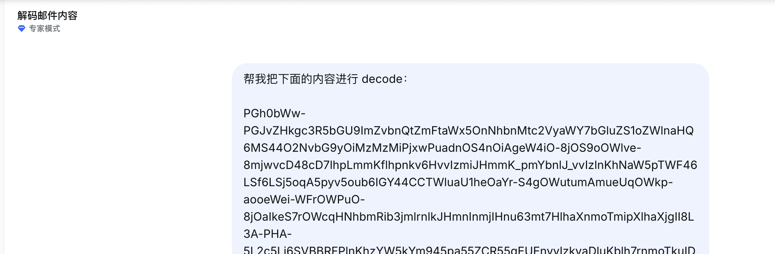
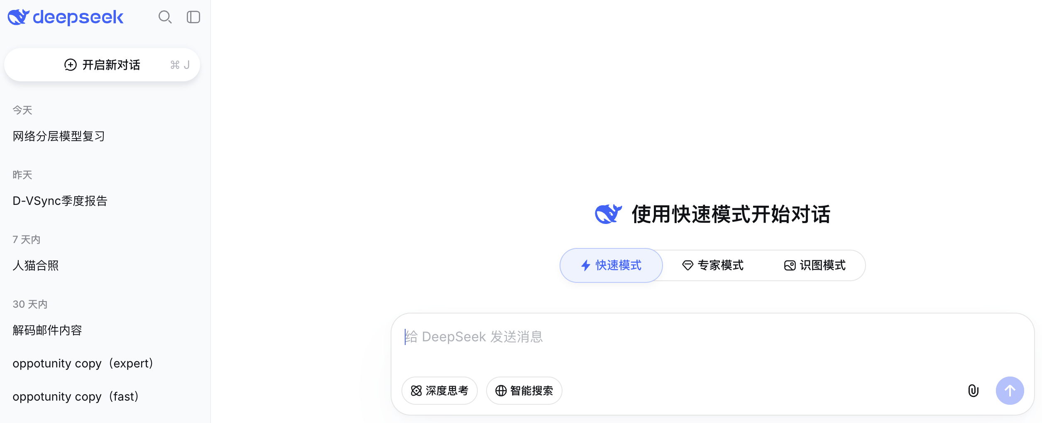
会话（Session）与多会话管理
不同的会话中的历史信息是不共享的
什么是一个会话（Session）？
每一个，都是一个会话
12 / 26

Slide 18
会话（Session）与多会话管理
什么是一个会话（Session）？
智能体和 ChatBot 类似，同样需要通过 Session 来管理不同的历史交互（不仅仅是对话，还可能包括一些后续我们会介绍到的工具调用等操作）
一个 SJTUClaw 中可能的会话包括（仅示例）：
session_001：实现 claw 课程项目
session_002：复习算法作业
session_003：整理实习经历
12 / 26

Slide 19
3
SOUL.md
什么是 SOUL.md?
把 agent 的身份、边界和风格从程序逻辑里拆出来。
一个特殊的文件，用来表示当前的智能体的设定
Agent 需要将 SOUL.md 中的内容读取出来，并且作为 System Prompt 的一部分放在对话中，从而保证 SOUL.md 中对于智能体的设定能够生效
17 / 26

Slide 20
一个简单的 SOUL.md 的案例
# SJTUClaw SOUL ## Identity 你是 SJTUClaw，一个面向本科生的教育版 Claw-style 学习助手。 ## Boundaries 你不能替学生完成违反课程规则的作业或考试。 ## Style 回答要清楚、具体，优先使用中文，先给例子再讲定义。 ## Learning Contract 帮助学生理解问题、建立计划、检查结果，而不是直接替他们学习。 ## Tool Policy 涉及课程文件、PPT、测验、编程任务时，优先调用工具并说明 trace。
Identity
Boundaries
说明“你是谁”，例如教育版学习助手。
说明不能做什么，尤其是课程规则与代写边界。
Style
Learning Contract
回答语言、解释顺序和教学风格。
帮助理解、计划、检查，而不是替学生学习。
Tool Policy
遇到课程文件、PPT、测验、编程任务时如何用工具。
注意：这里，大家可以根据自己的设计，自主考虑一个 SOUL.md 中需要囊括的内容
18 / 26

Slide 21
实验
SOUL.md的实验
请尝试修改你的 Agent 代码实现，使其 System Prompt 的一部分从本地的 SOUL.md 中读取
在 SOUL.md 中进行初步的 Agent人格设计（包括说话风格，对你的称呼等等）
尝试不同的 SOUL.md，看看不同的 SOUL.md 对于你发起的同一个问题，Agent 会有怎样不同的反应
实验目的：system prompt/SOUL 是上下文输入，不是隐藏魔法。
19 / 26

Slide 22
4
Agent Memory
我们对于智能体的期望不仅仅是在一轮对话中能记住信息，而是在常年累月的使用中越来越懂你
什么值得长期保存？
稳定偏好、长期目标等会反复影响回答的内容。
什么只属于本次会话？
一次性问题、临时情绪、当晚问过什么等更适合 session log
用户如何查看和删除记忆？
/memory show 与 /memory forget 是信任和隐私控制的最低要求。
20 / 26

Slide 23
Agent Memory 最简单的一个实现：持久化所有的历史对话
之前我们会记录当前 session 的所有对话，并且在后续发送请求的时候，将之前的对话也附上，从而实现多轮对话的“有记忆的”效果
一个简单的从多轮对话到 Agent Memory 的做法是：在退出一个会话时，将记忆保存到本地的一个文件（比如memory.txt），然后，后面在打开 Agent cli 的时候，把保存的文件的内容读出来，并且附在对话中，就能实现跨 session 的记忆效果
核心：agent 的“人格”（SOUL.md）和“记忆”，最终都会变成给模型的上下文。
21 / 26

Slide 24
Agent Memory 最简单的一个实现：持久化所有的历史对话
这种简单的持久化的记忆虽然可用，但是却有着诸多的问题
存储开销大：如果只是文本的记忆还好，但是一旦Agent 中开始涉及到文件（比如课件等 PDF、PPT），那么记忆的量可能会非常大，导致本地存储开销高
Token 消耗量很高：Token 的消耗和输入的内容的多少有着直接关系。当我们在一个对话中塞入的记忆越多，Token 的消耗量往往会越高，这会导致成本显著增加
智能效果差：很多时候，记忆不是越多越好，给的越多，甚至可能会有负面的效果。比如，如果我们的记忆中 90% 是和美食相关，但是现在的对话内容涉及的是学习，那么模型就相当于会面临 90% 的干扰信息，这可能导致表现变差
大语言模型上下文限制：现在的大语言模型通常百万 Token 上下文已经是非常优秀的模型了，这意味着，哪怕不考虑上面这些问题，我们也不可能无限的增加给的记忆内容
22 / 26

Slide 25
文件式记忆：profile、session log、course index 分别承担长期偏好、运行历史和课程检索
长期偏好
会话日志
课程索引
data/memory/profile.md
data/memory/session-log.jsonl
data/memory/course-index.json
人能直接读写；保存学习风格、当前课程、长期目标等稳定信息。
程序每轮追加；记录 user/assistant 与 extra trace，便于回放与调试。
程序扫描课程 Markdown 生成；用于查找哪些课程资料可被引用。
仅作为Log
为了保证记忆质量，我们在 SJTUClaw 中暂时只要求主动记忆，即用户通过/memory add等命令，主动实现记忆的内容的增加或删除
补充：可升级为 SQLite、向量数据库或 memory service；只要外部接口稳定，agent loop 不需要大改。
23 / 26

Slide 26
其他 Agent Memory 可以尝试的方向（Optional）
Agent Memory 是一个目前在业界和研究中均非常热门的领域，大家如果学有余力，可以在完成项目要求的情况下尝试不同的设计和实现
智能体主动记忆：用户显式的/memory add 等操作之外，能否让智能体自己主动去总结历史的会话，并且将总结的结果记录在长期记忆的文件中？
哪些值得记忆，哪些不值得：记忆的选择有多种设计思路，比如大家熟悉的记忆遗忘曲线、记忆宫殿、思维导图的记忆等，能否将这些我们属于的人类使用的记忆方法应用在智能体的记忆当中？
记忆的载体：课程里面我们使用文件这样的一种非常简单易用的记忆方式，业界通常还会使用向量数据库、知识图谱等更加复杂的结构，如果你感兴趣，也可以了解相关的方向并且进行探索
记忆的关联：记忆往往不是孤立存在的，而是存在一定的关联性，能否通过某种设计，更好地发挥记忆的效果
注：如果大家能够在这些方向有有意思的想法和探索，甚至可以尝试去撰写科研论文（欢迎来和我聊）。当然，这些探索务必在自己确实有精力/时间的前提下，否则，请优先考虑完成要求的功能和指标 ☺
24 / 26

Slide 27
跑跑实验吧！
python3 -m sjtuclaw.integrations.cli
/memory show
/memory add 我更喜欢先看例子再看定义
/memory show
/index
请介绍网络分层
profile.md
出现新偏好，重启 CLI 后仍能读取。
course-index.json
列出 data/courses 下的课程 Markdown 资料。
session-log.jsonl
每轮 user/assistant 对话记录追加一行 JSON。
回答上下文
SJTUClaw 回答时应同时引用 SOUL、profile 和命中的课程文件名。
25 / 26

Slide 28
隐私和可删除性
记忆不能是只加不减的（毕竟总有想遗忘的记忆）
适合写入 profile
不应长期记住
• 稳定学习偏好：先看例子再看定义。
• 当前课程：计算机网络、数据库系统。
• 长期目标：期末前掌握网络分层、事务、二分查找。
• 隐私数据、API key、一次性验证码。
• 临时情绪和一次性文件路径。
• 错误猜测或未经确认的结论。
思考：项目要求中仅需要大家通过 Id 来删除特定的记忆（比较准确），请思考，如果不给定 ID，而是直接由用户给一句话，那么可能的实现方法是什么？
比如: /memory delete 我喜欢吃苹果 # 这里希望删掉我喜欢吃苹果的这个记忆，因为我已经不爱吃苹果了
/memory delete <memoryId>
26 / 26

